Slide 1
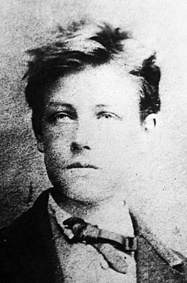
Артюр Рембо
Підготував Лагода Віталій,
Учень 7-Б класу

Slide 2
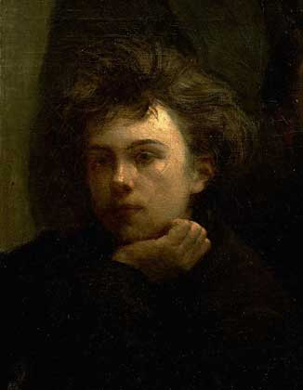
Артюр Рембо
Артюр Рембо (20 жовтня 1854 - 10 листопада 1891) – французький поет. Був впливовим представником декадентського руху і попередником сюрреалізму. Всю свою поезію Рембо написав в юності, практично закінчивши літературну діяльність до 20 років.

Slide 3
Артюр Рембо
Артюр Рембо народився в французькому містечку Шарлевіль-Мез'єр в департаменті Арденни у сім'ї середнього достатку. Він бував дитиною з важким характером, але був дуже талановитим учнем. Артюр чотири рази тікав з дому і навіть їздив до Парижу. До 15 років вигравав у чисельних конкурсах, і навіть міг складати сам вірші латиною.
У 1870 році його вчитель Жорж Ізамбар став справжнім наставником для Рембо, тому вірші молодого поета почали швидко вдосконалюватися.

Slide 4
Артюр Рембо
В кінці вересня 1871 року, коли йому було 17 років повернувся до Парижа на запрошення Поля Верлена. Вони обоє стали великими друзями, так як сподобались одне одному. Рембо часто переписувався з Верленом, і в своїх листах поміщав різні поетичні твори, серед них і його знаменитий «П'яний корабель».
Верлен і Рембо наскільки здружилися, що невдовзі покинули Париж і вирушили до Лондона, при цьому Поль Верлен залишив свою сім'ю і дітей.
В липні 1873 року Рембо був змушений, не мало значення з Верленом чи без нього, вирушати знову до Парижа. В п'яному стані Верлен надзвичайно розлютився і двічі вистрілив у Рембо. За це Верлена було арештовано.
Згодом Рембо врешті відмовився від скарги в суд, проте Верлена уже було засуджено на два роки ув'язнення.

Slide 5
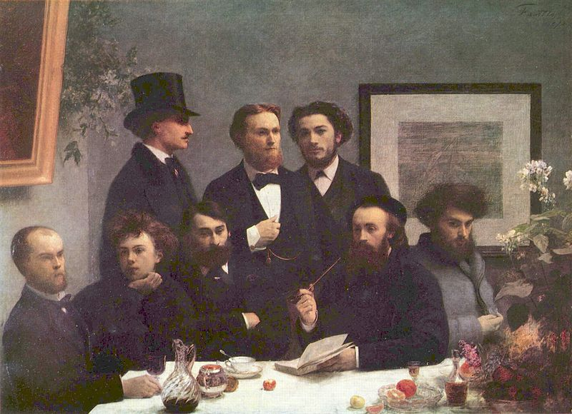
На картині Рембо і Верлен

Slide 6
Артюр Рембо
Після 1873 р. Артюр Рембо не написав жодного вірша. Поет вирушив заробити грошей до Африки. Він жив у м. Харарі, де до нього побували лише двоє французів. Він займався торгівлею кави, прянощів, шкір і зброї. В лютому 1891 р. Артюр повернувся до Франції, де йому ампутували ногу через ракову пухлину. Рембо помер в Марселі 10 листопада 1891 р. Похоронений в Шарлевілі.

Slide 7
Творчість
У XX столітті навколо спадщини Рембо розгорнулася боротьба. Поети реалізму і модернізму зараховували його до засновникам своєї течії. Загальновизнано послідовниками Рембо серед французьких поетів є Гійом Аполлінер, Поль Елюар, поети Опору. Світогляд і поезія Рембо надали глибоке вплив на творчість Генрі Міллера, що відобразив свою духовну спорідненість з поетом в есе Час вбивць.

Slide 8
Творчість
Перший період творчості митця (до 1871 року) позначений впливом авторитетів, що не завадило визріванню бунтарського духу як проти традиційної естетики, так і проти буржуазних порядків провінційного Шарлевіля, де, за словами поета, "ніколи нічого не відбувається". Орієнтуючись на В.Гюго і Ш.Бодлера, почав писати вірші, що викривали нікчемність міщанства ("Засідателі"), Другу імперію' ("Шаленство кесаря"), лицемірство служителів церкви ("Покарання Тартюфа"). Рембо захоплюється революційними ідеями, що призвели до краху монархію.

Slide 9
У другий період короткочасної творчості (з початку 1871 до початку 1872 року) поезія Рембо набуває трагічного звучання. Особливо виділяється вірш «П’яний корабель», що його Стефан Цвейг назвав «фантасмагоричним сновидінням, бунтом фарб, химерною симфонією лихоманячих слів». Корабель, який збився з курсу і втратив управління, символічно відображає творчі й життєві пошуки Рембо.
У символістському сонеті «Голосівки» декларувалися нові принципи мистецтва: перетворення слова на символ, увага до смислового забарвлення звуків, велике значення відчуттів у сприйнятті світу та відображенні духовного життя людини.

Slide 10
Творчість
У третій період творчості (1872-1873) Рембо пише цикл «Осяяння», який засвідчив народження незвичайної форми вірша, що можна назвати і віршем у прозі, і ритмізованою прозою. Чарівною красою віє від загадкових картин, навіяних гарячковою вільною фантазією поета. Головне в «Осяяннях» — фіксація особистих настроїв і відчуттів, незалежно від того, що їх викликало: «Є в лісі птах, його спів затримує вас і змушує червоніти. Є годинник, який не дзвонить. Є вибоїна з гніздом білих звіряток. Є собор, який запалає, й озеро, яке підіймається. Є маленький візок, що, покинутий у гаю або ж заквітчаний стрічками, котиться по стежці. Є трупа маленьких акторів у костюмах, що з’являються на дорозі перед стіною лісу. Є, нарешті, й такі, що тебе проганяють, коли ти спраглий і голодний».

Slide 11
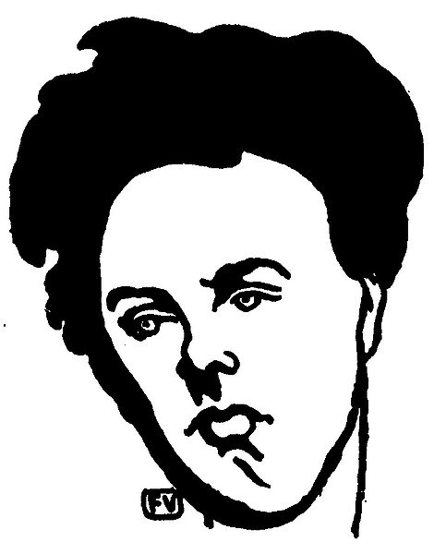
Твори, надруковані за життя
П’яний корабель / Le bateau ivre (1871)
Одне літо в пеклі / Une Saison en Enfer (1873)
Осяяння / Les illuminations (1874)

Slide 12
П'яний корабель
Один з найвідоміших віршів «П'яний корабель», створений влітку 1871 року. «П'яний корабель» — розповідь про мандрівку, яку має намір здійснити поет. Якийсь корабель, що починає плавання неспокійним морем, швидко втрачає і екіпаж, і кермо, і, врешті-решт, готовий піти на дно. Цей корабель перетворюється на символ, наочне, зриме втілення поета, стану його душі. У вірші виникає подвійний образ «корабля-людини», подвійної долі — і розбитого корабля, і розбитого серця поета. Рембо не лише малює у вигляді «п'яного корабля» свою мандрівку за «невідомим». Він передбачає і швидку загибель корабля, що розпочав небезпечний шлях, і свою поетичну долю. «П'яний корабель» — це також своєрідний міф про світ, поетова сповідь в образі «маленької одіссеї», подорожі в пошуках самого себе. Поет ототожнює себе з кораблем, який, втративши команду, «позбувшися свого вантажу», у захваті віддається стихії. І вірші переплітаються протилежні почуття: завзятість і тривога, захоплення безмежною волею і страх загубитися назавжди. «Підстановка», яка відбулася в «П'яному кораблі», ознаменувала формування нової поетичної системи, заснованої на символічному відображенні дійсності.

Slide 13
Творчість
Слідом за «П'яним кораблем» з'явилася низка поезій, написаних улітку 1872 року під час поневірянь поета. Це останні вірші Рембо, і вони знов-таки становлять особливий етап його творчості. Поет став «ясновидцем». Образ суспільства майже зовсім зникає з його творів. Може здатися, що останні поезії Рембо — це ніби мандрівні замальовки, зроблені дуже спостережливим поетом під час його поневірянь. Ось Брюссель, у якому так часто бував Рембо; ось мандрівник, утомившись, п'є («Сльоза»), ось він розповідає про свої думки (), про «юне подружжя», можливо, зустрінуте по дорозі («Мішель і Христина»). Утім, в «Останніх віршах» Рембо зовсім реальні, конкретні враження абстрагуються до рівня символу, який означає чи то «пейзаж душі», чи то пейзаж Всесвіту. Естетичний ефект цих творів визначається парадоксальним злиттям найпростішого й найскладнішого. «Ясновидіння» призвело поета до розхитування основ традиційної системи віршування — хоча об'єктивно це був процес збагачення, розширення можливостей французького вірша. Зберігаючи часом риму, Рембо впроваджує асонанси, дванадцятискладовий рядок замінює одинадцяти-, десяти-, восьмискладовим, застосовує скорочений рядок, який підпорядковує пісенним, розмовним ритмам, інколи не дотримується пунктуації і взагалі демонструє незалежність від «правил». Але, навіть звільняючись від правил, Рембо все ж таки продовжував писати вірші — тобто підкорявся умовності поетичної мови.

Slide 14

Образ АртюраРембо неодноразово був використаний в кінематографі. Найбільшу популярність здобув фільм Агнешки Холланд «Повне затемнення» (1995), створений за однойменною п'єсою Крістофера Хемптона (1967), в якому роль поета виконав Леонардо Ді Капріо (історична достовірність образів Рембо, а також Верлена у виконанні Девід Тьюліс в цьому фільмі багатьма ставиться під сумнів).
Присвячена Артюр Рембо і виконана Жаном Іпустегі за замовленням президента Франсуа Міттерана скульптурна композиція - «Подорожній в черевиках, взлетевших догори» (фр. l'Homme aux semelles devant), встановлена ​​в 1985 році перед будівлею Національної бібліотеки Франції в Парижі. Назва перефразовує прізвисько, яке Поль Верлен дав Артюр Рембо - «Подорожній в черевиках, підбитих вітром» (фр. l'Homme aux semelles de vent) [1]. Фрагмент цієї композиції «Обличчя Рембо» (фр. Visage Rimbaud) належить Культурному центру Іпустегі (фр. Centre Culturel Ipoustéguy) в місті Ден-сюр-Мез (фр. Dun-sur-Meuse). У скульпторном портреті виразно передано меланхолія поета.
У 1991 р. вийшов фільм Arthur Rimbaud - Une biographie. Режисера Рішара Діндо. У фільмі знялися актори: Бернар Блош, Крістіана Коенді, Мадлен Марі, Альбер Дельпі, Жан Дотремай, Бернар Фрейд, Ханс-Рудольф Тверенболд, Жак Боннаффе (голос). Співачка і поетеса Патті Сміт, на творчість якої сильно вплинув Рембо, не раз згадувала і цитувала його в своїх роботах.

Slide 15
Дякую за увагу!

